Slide 1
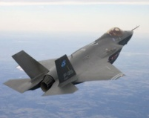
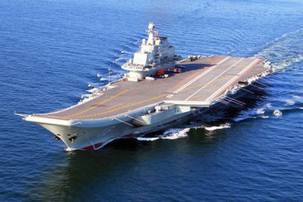
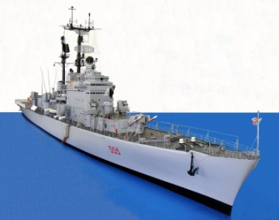
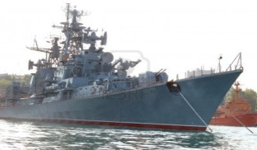
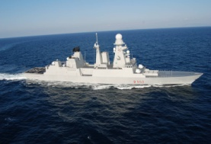
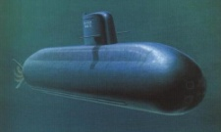
Primo argomento
Tavola pitagorica
Velocizzare il calcolo
Obiettivo :
invenzione :
Battaglia navale con proiettili …matematici
4 casellini
3 casellini
2 casellini
1 casellino
5 casellini

Slide 2

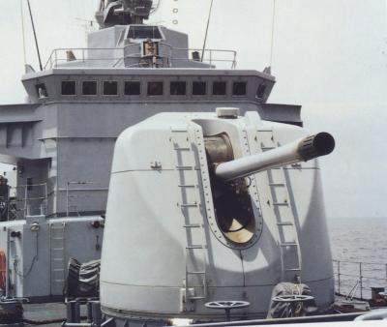

1 | 3 | 5 | 7 | 9 | 11 | 13 | 15 | 17 | 19
2
4
6
8
10
12
14
16
8x11
4x19
1x8
13x12
5x14
2x7
1x16
6x17
11x10
4x15
3x12
6x7
15x11
2x10

Slide 3
Istruzioni per giocare
Colloca la portaerei ( 5 casellini ), l’ incrociatore ( 4 casellini ), la corrazzata ( 3 casellini ), la fregata ( 2 casellini ) e il sommergibile ( 1 casellino ) dove vuoi, ma senza che si tocchino.
Se giochi con un compagno usa due computer collegati al sito o un computer e un foglio.
Spara pronunciando la moltiplicazione e il risultato che se è giusto ti permette di colpire la nave, se lo sbagli il tuo compagno anche se hai colpito la nave ti dirà di no . . .
Vince chi affonda tutte le navi.
Se non si capiscono bene le istruzioni e non ricordi bene le tabelline è difficile che tu possa vincere.
Raccontami le esperienze che farai con questo gioco e anche le tue modifiche al gioco.

Slide 4
1 | 3 | 5 | 7 | 9 | 11 | 13 | 15 | 17 | 19
2
4
6
8
10
12
14
16
8x11
4x19
1x8
13x12
5x14
2x7
1x16
6x17
11x10
4x15
3x12
6x7
15x11
2x10

